Slide 1
ENTORNOS DE DESARROLLO · 0487
Unidad 1: El desarrollo de software y sus fases
Entornos de desarrollo (0487) · 1.º DAW · Qué es un programa y en qué se convierte
Rafael Gómez Prudencio
Curso 2026 / 2027

Slide 2
01
UNIDAD 1
Qué es un programa
y en qué se convierte

Slide 3
UT1 · EL DESARROLLO DE SOFTWARE Y SUS FASES
Un ordenador no sabe hacer nada por su cuenta
CONCEPTO
Solo obedece
Una instrucción detrás de otra
Necesita que se lo digan todo
No decide ni entiende. Hace exactamente lo que se le manda, en el orden en que se le manda, y nada más.
Sumar dos números, comparar dos valores, mover un dato de un sitio a otro. Cosas así de pequeñas, muchísimas por segundo.
Si falta un paso, no lo adivina: falla o hace algo raro. La mayoría de los errores del curso van a ser eso.
Vuestro trabajo durante dos años es escribir esas instrucciones de forma que la máquina las entienda y que otra persona pueda leerlas después.

Slide 4
UT1 · EL DESARROLLO DE SOFTWARE Y SUS FASES
Qué es un programa
CONCEPTO
La definición
La comparación de siempre
Una lista de instrucciones, escrita siguiendo unas reglas muy estrictas, que resuelve una tarea concreta.
Una receta: pasos en orden, con cantidades exactas. La diferencia es que la persona que cocina no improvisa nada.
Tres palabras que se confunden todo el rato
Programa
Una lista de instrucciones que hace una cosa.
Aplicación
Un conjunto de programas que se usan juntos, con su ventana o su pantalla.
Software
Todo lo que no se puede tocar: programas, aplicaciones y sistema operativo.

Slide 5
UT1 · EL DESARROLLO DE SOFTWARE Y SUS FASES
Un programa es un texto que alguien tiene que traducir
CONCEPTO
1
Tú escribes
2
Alguien traduce (commpilador)
3
La máquina ejecuta
Un texto con reglas muy estrictas:
un lenguaje de programación.
Se lee y se entiende.
Una herramienta convierte ese texto
en algo que la máquina entiende.
Ahí ya no se lee.
El procesador va haciendo las
operaciones una a una, usando
la memoria y los periféricos.
Por qué importa esto en este módulo
Casi todas las herramientas del curso viven en alguno de esos tres pasos: las que te ayudan a escribir, las que traducen y empaquetan, y las que comprueban que lo ejecutado hace lo que debía.

Slide 6
UT1 · EL DESARROLLO DE SOFTWARE Y SUS FASES
Por qué existen los lenguajes de programación
CONCEPTO
Lo que entendemos
El punto medio
Lo que entiende la máquina
Frases: «si el carrito pasa de 50 euros, quita los gastos de envío».
El lenguaje de programación: palabras que se leen, con reglas que no admiten dudas.
Números. Nada más. Ni palabras, ni frases, ni intenciones.
Dos consecuencias que vais a notar desde el primer día
Las reglas no se negocian: una coma de menos y el programa no llega ni a traducirse. No es que esté mal hecho, es que no hay nada que ejecutar.
Hay muchos lenguajes porque cada uno está pensado para un tipo de problema. Aquí usaremos Java, y en la próxima clase veremos cómo se clasifican.

Slide 7
UT1 · EL DESARROLLO DE SOFTWARE Y SUS FASES
Fuente, objeto y ejecutable
CONCEPTO
CÓDIGO FUENTE
CÓDIGO OBJETO
EJECUTABLE
Producto.java
Producto.class
tienda.jar
javac
empaquetar
Lo escribes tú.
Es texto: se abre con
cualquier editor y se lee.
Lo genera el compilador.
No es texto: si lo abres,
no se entiende nada.
Lo que se entrega y se
ejecuta. Empaqueta el
código ya traducido.
Regla para no perderse: si lo puedes leer, es fuente. Si no lo puedes leer pero la máquina sí, ya está traducido.

Slide 8

UT1 · EL DESARROLLO DE SOFTWARE Y SUS FASES
EJEMPLO
Qué hay dentro de una carpeta de proyecto
Una aplicación de agenda personal. Esto es lo que hay en su carpeta:
Nota.java
Nota.class
agenda.jar
notas.txt
FUENTE
OBJETO
EJECUTABLE
NI UNA COSA NI OTRA
Texto. Lo escribió el programador.
Lo generó el compilador a partir del .java.
Lo que se entrega y se ejecuta.
Datos de la aplicación, no programa.
Cómo se razona
Primero se mira la extensión, después se intenta abrir con un editor de texto y por último se pregunta quién lo ha creado: tú, una herramienta o el propio programa mientras funcionaba.

Slide 9


UT1 · EL DESARROLLO DE SOFTWARE Y SUS FASES
Qué es cada fichero
NO CUENTA PARA NOTA
10 minutos
1
Miras la lista de ficheros de una aplicación de tienda que se te da.
2
Dices de cada uno si es fuente, objeto, ejecutable o ninguna de las tres.
3
Explicas en una línea quién lo ha creado y si se puede leer.

Slide 10
02
UNIDAD 1
Cómo se traduce
de verdad un programa

Slide 11
UT1 · EL DESARROLLO DE SOFTWARE Y SUS FASES
Qué hace el compilador, paso a paso
CONCEPTO
1
Lee el texto que has escrito
Palabra por palabra, como quien lee una frase buscando el sujeto y el verbo.
2
Comprueba que cumple las reglas
Si falta un punto y coma o el nombre está mal escrito, para aquí y avisa. No traduce nada.
3
Traduce
Solo si todo está bien. Genera un fichero nuevo con el programa en otro formato.
4
Y ya está: no lo ejecuta
Compilar y ejecutar son dos cosas distintas y se piden por separado.
El error más repetido del primer trimestre: cambiar el código, no volver a compilar y no entender por qué sigue igual.

Slide 12
UT1 · EL DESARROLLO DE SOFTWARE Y SUS FASES
El caso de Java: el código intermedio
CONCEPTO
Código fuente
Bytecode
La JVM
Producto.java
Producto.class
La máquina virtual
Lo escribes tú.
Ni texto para ti ni instrucciones
para tu procesador: algo
intermedio, pensado para la
máquina virtual.
Un programa que lee el bytecode
y va dando al procesador las
órdenes que entiende.
Por eso hacen falta dos órdenes distintas
Una para traducir el fuente a bytecode y otra para poner en marcha la máquina virtual con ese bytecode.

Slide 13
UT1 · EL DESARROLLO DE SOFTWARE Y SUS FASES
Escribe una vez, ejecuta en cualquier parte
CONCEPTO
MÁQUINA VIRTUAL:
Una máquina virtual es un programa que actúa como intermediario entre nuestro programa y el ordenador real.
En lugar de ejecutar directamente instrucciones específicas de Windows, Linux o macOS, el programa genera un código intermedio (bytecode) que la máquina virtual entiende y ejecuta en cada sistema.
SIN MÁQUINA VIRTUAL
CON MÁQUINA VIRTUAL
El programa se traduce directamente a las instrucciones de un procesador y un sistema operativo concretos.
Para llevarlo a otro sitio hay que volver a traducirlo allí, y a veces retocar el código.
El programa se traduce una sola vez a bytecode.
El mismo fichero funciona en Windows, en Linux o en macOS, porque en cada uno hay una máquina virtual que lo entiende.
Es la misma idea que persiguen las aplicaciones web: escribirlo una vez y que funcione en cualquier sistema.

Slide 14
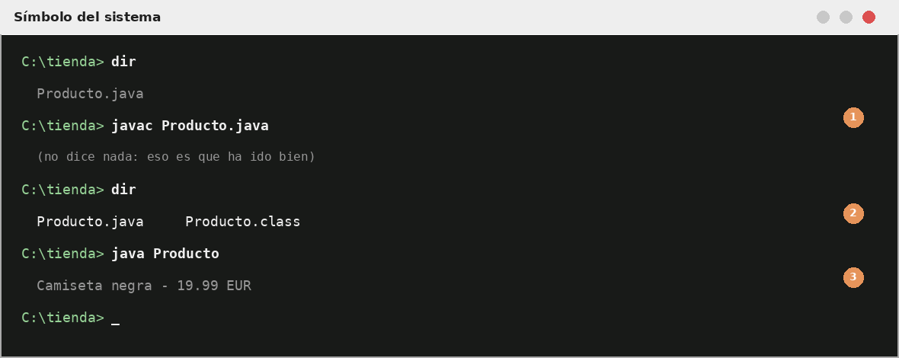
UT1 · EL DESARROLLO DE SOFTWARE Y SUS FASES
La consola es una forma de comunicarnos con el ordenador escribiendo instrucciones de texto, en lugar de usar botones, menús o ventanas => CMD
EJEMPLO
Compilar y ejecutar, sin ningún programa especial
1
Traducir
javac toma el fuente y genera el bytecode.
2
Comprobar
Ahora hay un fichero más en la carpeta, y ese no se puede leer.
3
Ejecutar
java pone en marcha la máquina virtual con ese bytecode.

Slide 15
UT1 · EL DESARROLLO DE SOFTWARE Y SUS FASES
Los errores aparecen en tres momentos
CONCEPTO
Al escribir
Al traducir
Al ejecutar
El editor te subraya lo que no cuadra antes incluso de traducir. Es el error más barato: lo ves al momento.
El compilador para y dice la línea. No hay programa que ejecutar. Suele ser una regla del lenguaje mal aplicada.
Compila, arranca y hace algo que no era. Es el caro: el programa no está roto para la máquina, está mal pensado.
Los dos primeros los caza la herramienta. El tercero solo lo caza alguien que prueba, y a eso se le dedica un bloque entero del curso.

Slide 16

¿Preguntas?
La semana que viene: los tipos de lenguajes que hay y en qué se parecen y se diferencian.

